Slide 1




ברוכים הבאים!
להלן הסברים חשובים לפורמט העברת התוכן ללומדת כרטיסיות.
במסכים הכחולים תראו איך התוכן צריך להיות מסודר בפורמט.
אין למלא תוכן במסכים הכחולים! אלו דוגמאות להמחשה בלבד.
פנו אלינו בעבור כל בעיה!

Slide 2



אז לפני הכל...
איך הלומדה עובדת אתם שואלים?
לומדת כרטיסיות מורכבת משלושה חלקים עיקריים:
מבחן
מקיף את כל נושאי הלימוד
שאלות אמריקאיות
שאלות נכון לא נכון
לאחר הגשת המבחן – סיכום תוצאות ועיון במבחן
תרגול
החניך בוחר את נושאי התרגול
שאלות אמריקאיות
שאלות נכון לא נכון
מופיע חיווי מיידי
ישנן עזרות לכל שאלה
למידה
נושאים ראשיים
תתי נושאים
כרטיסיות עם תוכן הלמידה.

Slide 3

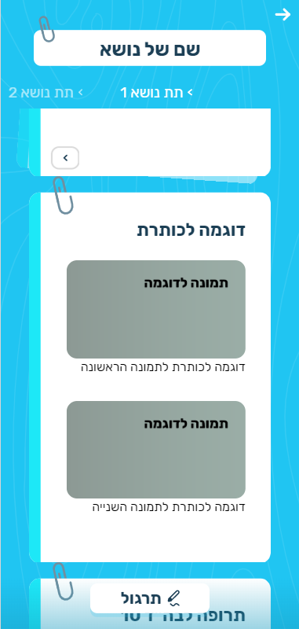


היררכיית התוכן
לומדת כרטיסיות מורכבת מנושאים ראשיים הכוללים בתוכם תת נושאים.
תת הנושאים כוללים בתוכם כרטיסיות, כאשר כל אחת מהן מהווה פרק למידה קצר.
בתוך כל פרק כזה ניתן להכניס כמה כרטיסיות, תחת אותה כותרת.

Slide 4


לא ייתכן שיהיה נושא ראשי ללא תתי נושאים,
ולא ייתכנו תתי נושאים ללא כרטיסיות.
היררכיית התוכן
תרשים זרימה להמחשה:
שם הלומדה
נושא ראשי
נושא ראשי
נושא ראשי
תת נושא
תת נושא
תת נושא
תת נושא
תת נושא
כרטיסיית למידה
כרטיסיית למידה
כרטיסיית למידה
כרטיסיית למידה
כרטיסיית למידה
כרטיסיית למידה

Slide 5
מערכת הנשימה
דוגמה

Slide 6
הריאות
דוגמה

